Slide 1
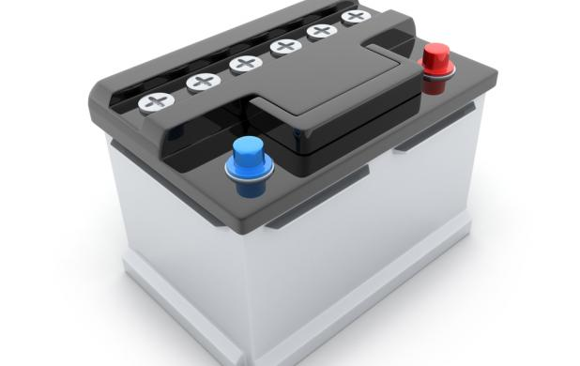
Accu
Functie:
Starten motor
Stroom opslag
Stroom leveren als dynamo te weinig levert.

Slide 2
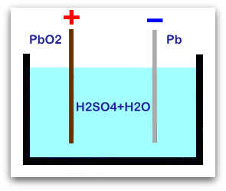
Werking accu.
Elektrode van lood en loodoxide bevinden zich in verdund zwavelzuur. Hierdoor ontstaat er een spanningsverschil waardoor er een stroom gaat lopen.
Accu heeft meerdere cellen.
Elke cel kan dan b.v. 2 Volt leveren.

Slide 3
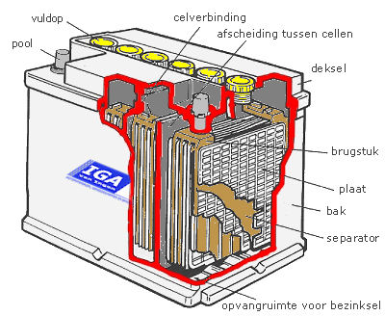
Onderdelen.

Slide 4
Lezen van gegevens van accu
Elektrische lading Ah (45 Ah betekend bijvoorbeeld max 20 A in 2,5 uur)
Elektrische spanning = 12V.
Vermogen van accu is afhankelijk van:
- concentratie zuur
- temperatuur
- elektrische lading

